Slide 1


Hablar de horarios

Slide 2

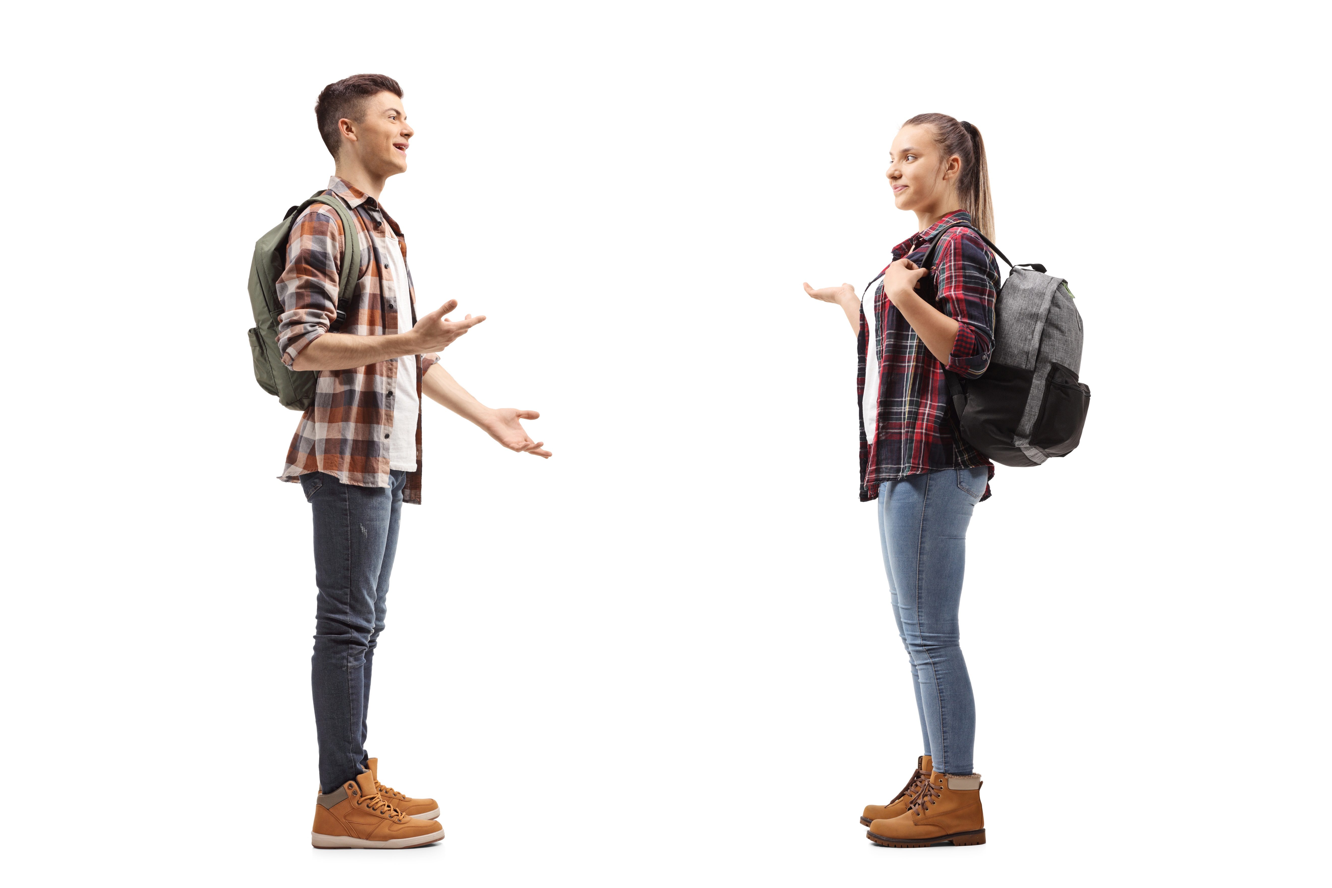
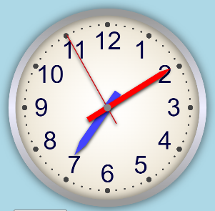
¿A qué hora te levantas?
Me levanto temprano, a las siete y diez

Slide 3
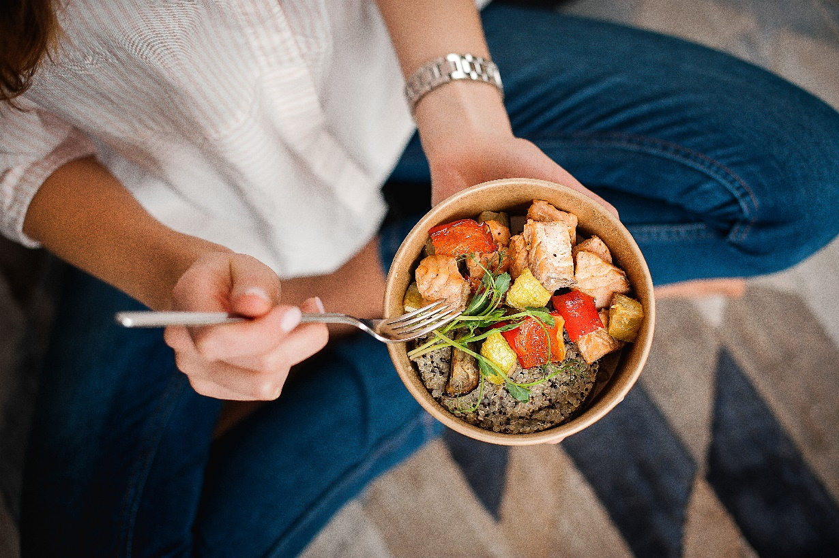
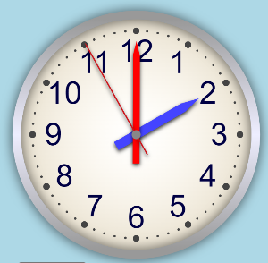
¿A qué hora comes?
Normalmente a las dos

Slide 4

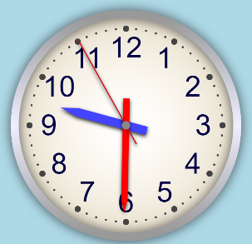
¿A qué hora cierra tu tienda favorita?
De 10:00 a 21:30
A las nueve y media

Slide 5
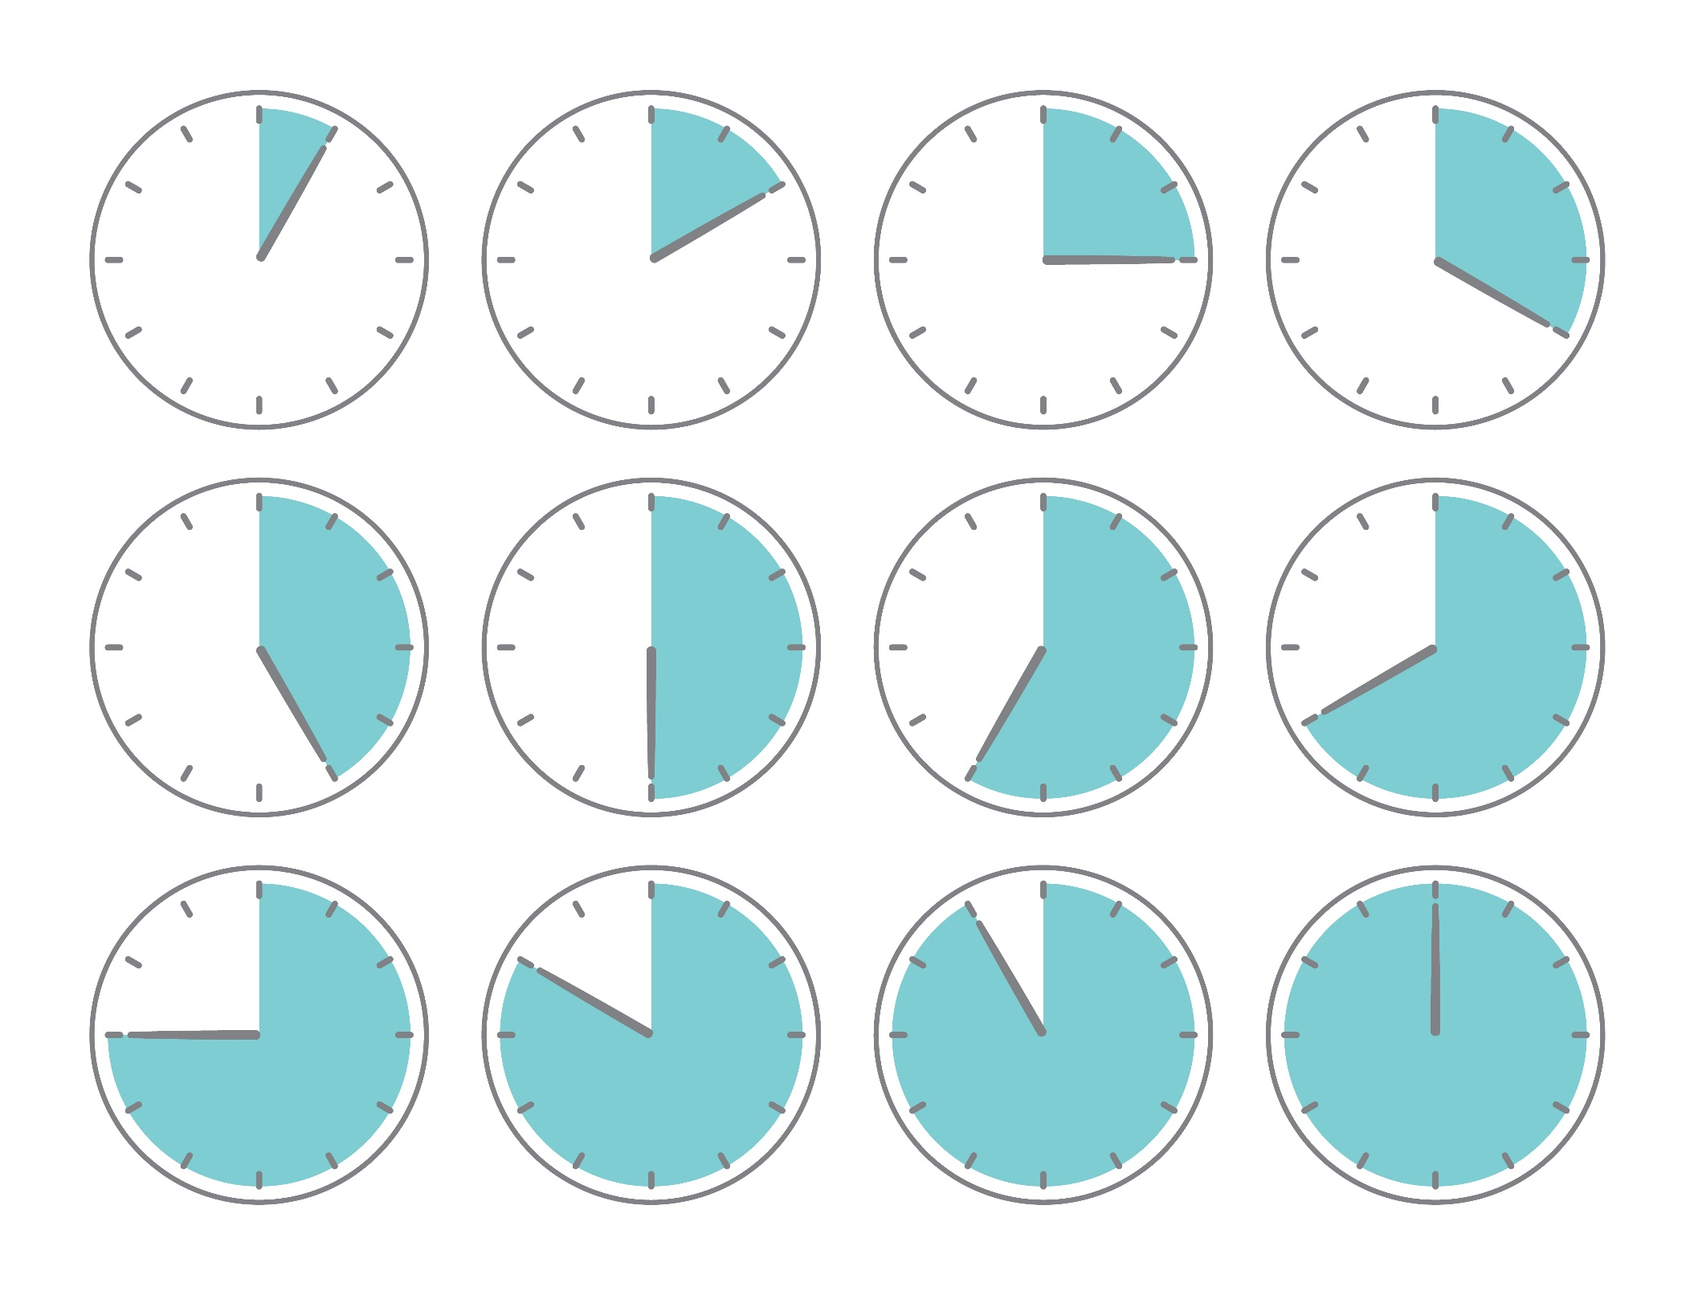

Recuerda…
Y diez
Y veinte
Y media
Y cinco
Y cuarto
Y veinticinco
Menos
veinte
Menos
diez
En punto
Menos
veinticinco
Menos
cuarto
Menos
cinco

Slide 6
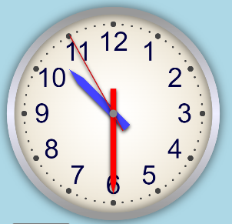
¿Qué haces a las…?

Slide 7
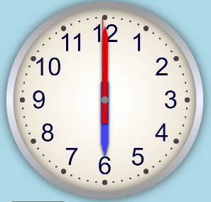
¿Qué haces a las…?

Slide 8
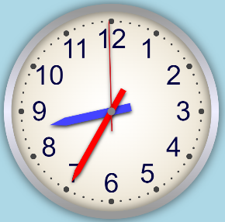
¿Qué haces a las…?

